Slide 1
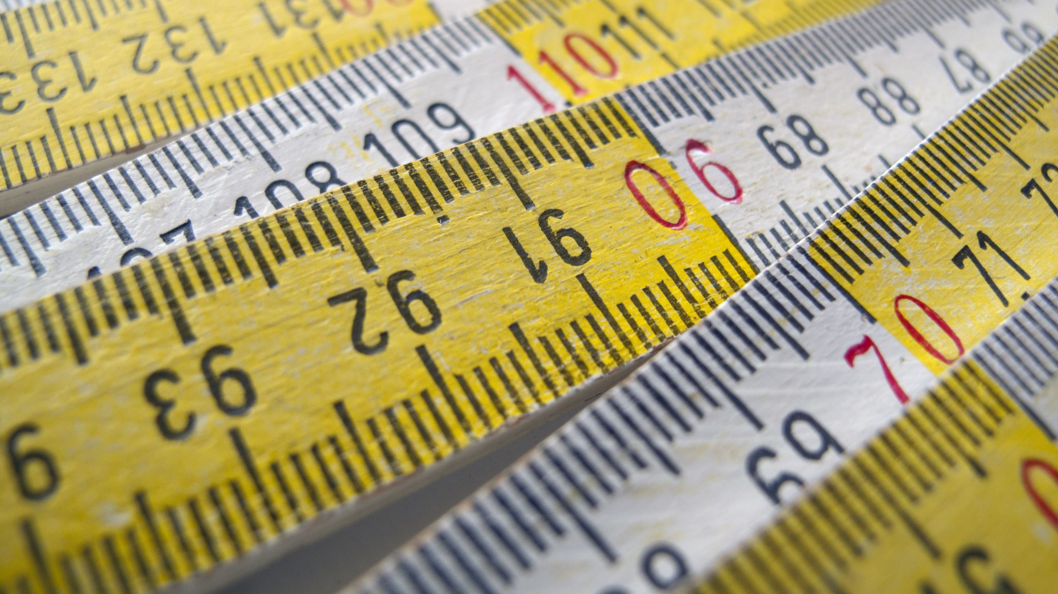
Distancias y métricas
Simulación Computacional

Slide 2
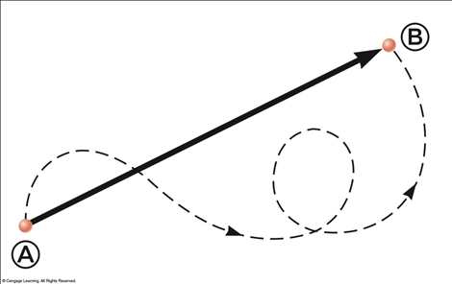
Distancia:
Longitud entre un punto A y un punto B en el espacio aplicando algún tipo de métrica.

Slide 3


Métrica:
Una métrica o función distancia es aquella función que cumple lo siguiente:
$d\left(x,y\right)=0 ↔x=y$
$d\left(x,y\right)=d\left(y,x\right)$
$d\left(x,y\right)≤d\left(x,z\right)+d\left(z,y\right)$
$d(x,y)≥0$

Slide 4

Algunas métricas:
Métrica Euclidiana/Euclídea:
$$d\left(x,y\right)= \sqrt{\sum_{i=0}^{n}{{(x_{i}−y_{i})}^{2}}}$$
Métrica Manhattan:
$$d\left(x,y\right)=\sum_{i=0}^{n}{|x_{i}−y_{i}|}$$

Slide 5


Algunas métricas:
Métrica Chebyshev:
$$d\left(x,y\right)=\max\left(\left|x_{i}−y_{i}\right|\right)$$
Métrica Minkowski:
$$d\left(x,y\right)=\sqrt[p]{\sum_{i=0}^{n}{{|x_{i}−y_{i}|}^{p}}}$$

